Slide 1
Multivariada I
Juliano van Melis – jvmelis@gmail.com
Profa. MSc. Edmila Montezani
edmila@gmail.com

Slide 2
EXERCÍCIOS

Slide 3
Relembrando o teste Chi-Quadrado…

Slide 4
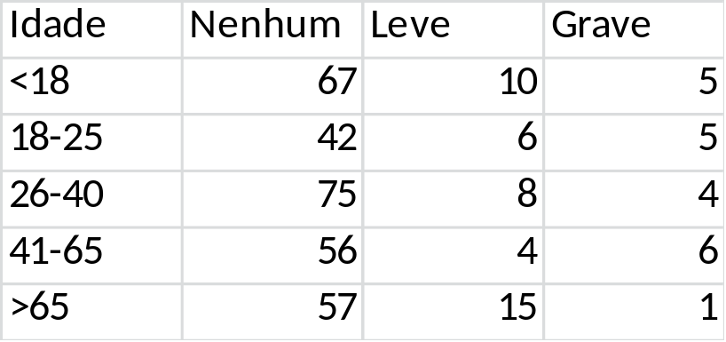
Influência da Idade no Risco de Acidentes
Uma pesquisa com motoristas foi realizada para determinar se eles estiveram envolvidos em um acidente de trânsito no ano anterior e em estando, se foi um acidente grave ou não.
Pede-se realizar um teste de chi-quadrado para determinar se existe uma diferença nas distribuições tendo por base a idade dos indivíduos
Para acessar os dados, acesse a Planilha Idades_aula6.xlsx, pelo seguinte código:
dados=read.xlsx("C:/Users/Edmila/Desktop/Idades_aula6.xlsx",head=TRUE,1)
read.xlsx("C:/Users/Edmila/Desktop/Aulas/Idades_aula6.xlsx",head=TRUE,1)

Slide 5
Solução…
Solução: 1o) Passar a planilha para o data.frame idade. Depois:
  attach(idade)
  names(idade)
    Permitirá o acesso as colunas de x de maneira independente
  x1 = rbind(nenhum, leve)
  x2 = rbind(nenhum, grave)
  x3 = rbind(leve, grave)
  detach(idade)
  chisq.test(x1);chisq.test(x2); chisq.test(x3);

Slide 6
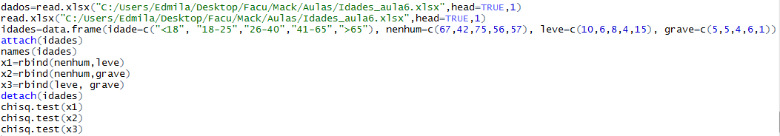
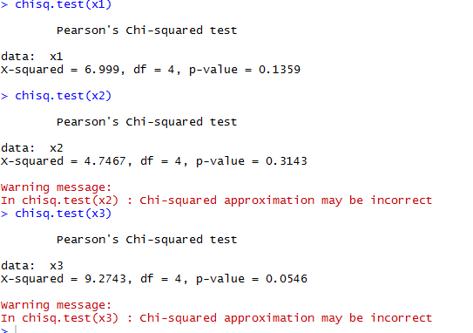
Solução…
#rbind= concatena as variáveis colunas (tem que ter a mesma dimensão)

Slide 7
Estudo de Caso: Salários MBA
Perguntas que devem ser respondidas:
Quanto os formandos podem esperar de salário após a formatura?
Existem variáveis que tenham um efeito importante no valor do salário dos formandos (por exemplo: idade, gênero, quartil, lingua mãe, experiência)?
As informações fornecidas pelos programas de MBA são factíveis?

Slide 8
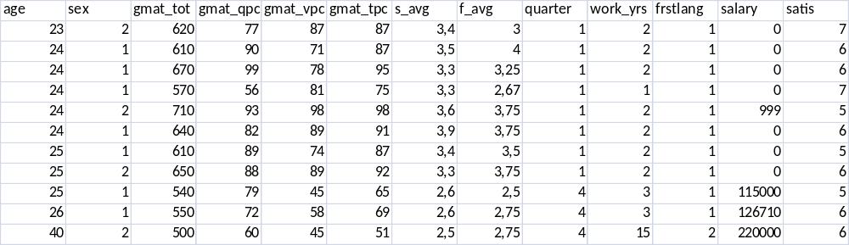
Estudo de Caso: Salários MBA
A base de dados é apresentada a seguir. (mba.xlsx)
(várias linhas estão ocultas para facilitar a visualização).
A resolução apresentada a seguir é baseada no software R.

Slide 9
Estudo de Caso: Salários MBA
1º abra o RStudio. Na linha de comando digite:

Slide 10
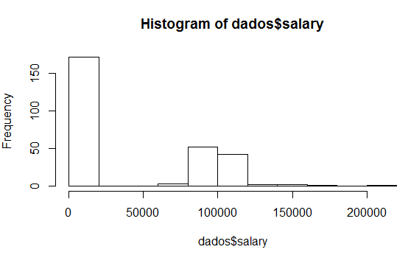
Estudo de Caso: Salários MBA
1a) Quanto os formandos podem esperar de salário após a formatura?
Primeiro deve-se determinar qual o salário médio dos estudantes após a formatura. A utilização dos dados relativos aos 274 alunos é uma estratégia razoável? Para ter uma idéia dos dados e um sumário estatístico no R podemos fazer:
  dados
  names(dados) #mostra os nomes das colunas da planilha mba.csv
  dados$salary #mostra somente os dados de salário
  mean(dados$salary) #média dos salários
  median(dados$salary) #mediana dos salários
  hist(dados$salary) #média dos salários

Slide 11
Estudo de Caso: Salários MBA
O primeiro problema com a abordagem anterior é que não "limpamos" o dataset salary para fazer o cálculo da média. Pela descrição dos dados, vemos que 998 e 999 não representam um valor de salário, mas sim a ausência ou não fornecimento de infos (BUG do R….)
Sendo assim, vamos criar uma variável salary2 a qual terá apenas os valores de salário reais. A partir dela iremos calcular a média, mediana e histograma dos valores. Para isto fazemos:
  salary2 = dados$salary[ (dados$salary != 999) & (dados$salary != 998) ]
dados$salary != 999 significa valores de dados$salary que sejam diferentes de 999. Isto vai gerar uma lista de FALSE e TRUE
& é um operador lógico AND. A lista de FALSE e TRUE será gerada a partir dos valores de salary que seja diferentes de 999 E 998.

Slide 12
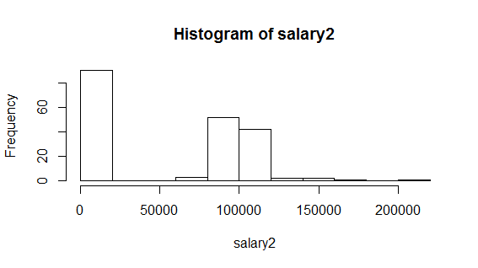
Estudo de Caso: Salários MBA
Calculamos agora a média, mediana e histograma para salary2.
  mean(salary2)
  median(salary2)
  hist(salary2)
Obtivemos os valores de $54.985,32 para a média e $85.000 para a mediana. Além do histograma mostrado abaixo.

Slide 13
Estudo de Caso: Salários MBA
O próximo ponto a ser levado em consideração é a grande quantidade de valores iguais a zero. Podemos obter o número de pontos totais, iguais e diferentes de zero fazendo:
  length(salary2)
  sum(salary2==0)
  sum(salary2>0)
Obtemos respectivamente 193, 90 e 103.
Vamos agora criar um outro vetor de salários no qual estarão presentes apenas os salários maiores que 0 e diferentes de 999 e 998. Partindo de salary2 fazemos:
  salary3 = salary2[salary2>0]
  mean(salary3); median(salary3); hist(salary3);

Slide 14
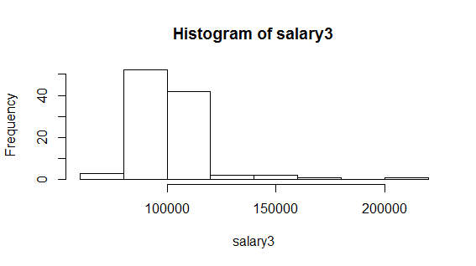
Estudo de Caso: Salários MBA
Obtemos como resultados, para a média: $103.030,7; para a mediana $100.000 e o histograma:
A maior similaridade da média e da mediana, além do próprio histograma garantem agora uma maior simetria, a qual por sua vez, pode ser interpretada como um sinal de melhor qualidade no dataset ☺

Slide 15
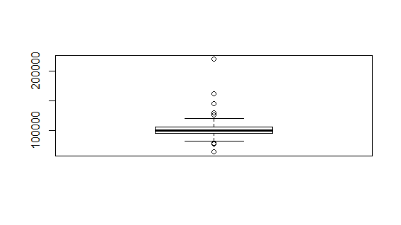
Estudo de Caso: Salários MBA
Outra forma de obter o resumo dos dados seria:
  summary(salary3)
  Min. 1st Qu. Median Mean 3rd Qu. Max.
  64000 95000 100000 103000 106000 220000
Ou poderíamos analisar os dados de forma visual através de um boxplot:
  boxplot(salary3)
No próximo slide veremos como melhorar o boxplot.

Slide 16
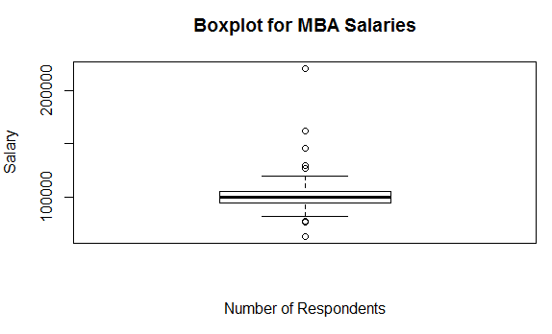
Estudo de Caso: Salários MBA
Opções para boxplot em ordem crescente de detalhes
  boxplot(salary3, ylab="Salary")
  boxplot(salary3, ylab="Salary", xlab="Number of Respondents")
  boxplot(salary3, ylab="Salary", xlab="Number of Respondents", main="Boxplot for MBA Salaries")

Slide 17
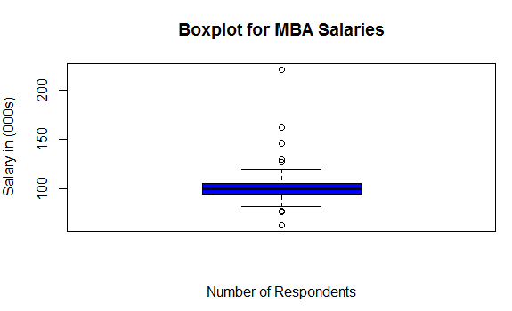
Estudo de Caso: Salários MBA
Opções para boxplot em ordem crescente de detalhes
........
  boxplot(salary3, ylab="Salary", xlab="Number of Respondents", main="Boxplot for MBA Salaries", col="blue")
  boxplot(salary3/1000, ylab="Salary in (000s)" , xlab="Number of Respondents", main="Boxplot for MBA Salaries", col="blue")

Slide 18
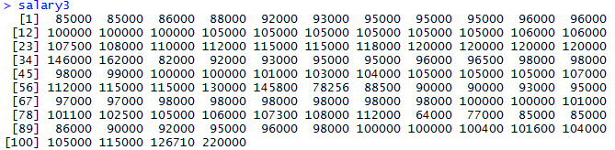
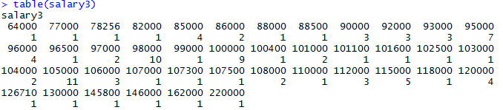
Estudo de Caso: Salários MBA
Para gerar uma tabela de frequências e de frequências cumulativas de salary3:
  Salary3
  Table(salary3)

Slide 19
Estudo de Caso: Salários MBA
Para gerar uma tabela de frequências e de frequências cumulativas de salary3:
... (continuação)
  as.data.frame(table(salary3)) #visualização em colunas
  salary4 = as.data.frame(table(salary3))
  salary4[,2] #dados da segunda coluna
  salary4$CumFreq = cumsum(salary4[,2]) #soma acumulada
  salary4 #visualiza os dados em coluna com a adição da coluna com soma acumulada
  names(salary4) # nomes das colunas: [1] "salary3" "Freq" "CumFreq"
  salary4$PercFreq= salary4[,2]/sum(salary4[,2]) #% da coluna Freq
  salary4$PercCumFreq= cumsum(salary4[,3])/sum(salary4[,2])
  #% da coluna Freq Acumulada
  salary4 #Apresenta a tabela de frequências

Slide 20
Estudo de Caso: Salários MBA
Para obter os valores numéricos dos fatores de classificação de salary4 podemos fazer:
  salary4[,1] #Fatores não numéricos e sua descrição
  levels(salary4[,1]) #Apenas os fatores não numéricos
  as.numeric(levels(salary4[,1])) #Fatores numéricos como números
  niveis = as.numeric(levels(salary4[,1])) #tabela como números
Em seguida para inserir os níveis numéricos na segunda coluna do data frame (criando outro data frame agora com o nome salary5):
  salary5 = data.frame(salary4[,1], niveis, salary4[,2], salary4[,3], salary4[,4], salary4[,5])
No entanto isto requer uma grande digitação de dados repetidos. Podemos abreviar a digitação fazendo a sequência a seguir (próximo slide):

Slide 21

Estudo de Caso: Salários MBA
Inserção de dados (colunas) em data frame (entre a 1ª e a 2ª coluna):
  2:5
  salary4
  salary4[,2:5] #tira a informação de Salários
  niveis = as.numeric(levels(salary4[,1]))
  data.frame(salary4[,1],niveis,salary4[,2:5])
  #encontra a tabela de frequencias da tabela “niveis”
  salary5= data.frame(salary4[,1],niveis,salary4[,2:5])
  names(salary5)[1] = "SalaryLevels"
  names(salary5)[2] = "Níveis"
  salary5
  names(salary5)

Slide 22

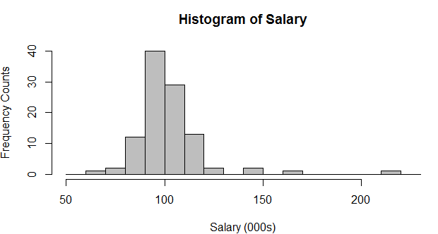
Estudo de Caso: Salários MBA
Status Atual:
  summary(salary3)
  Média: $103.000
  Mediana: $100.000
Histograma de Salários
  hist(salary3/1000, breaks=seq(from=50, to = 230, by=10), col="gray", xlab="Salary (000s)", ylab="Frequency Counts", main="Histogram of Salary")
Histograma de Salários com texto informando média, desvio e contagem…….. (Próximo slide)

Slide 23
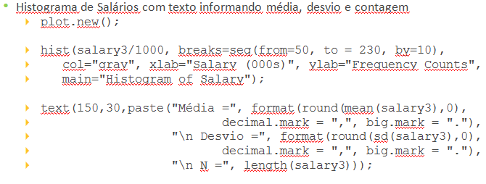
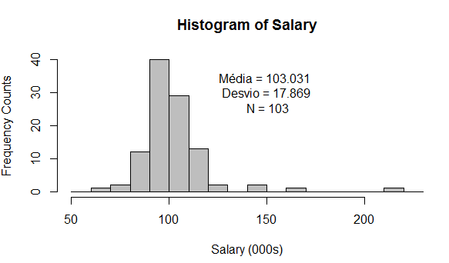
Estudo de Caso: Salários MBA

Slide 24
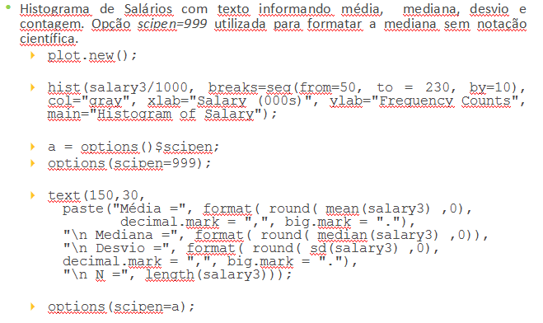
Salários MBA (Mais perfumarias…)

Slide 25
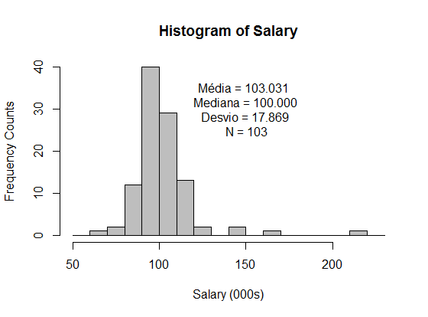
Salários MBA (Mais perfumarias…)

Slide 26
Estudo de Caso: MBA Salaries
2a) Existem variáveis que afetam o valor esperado do salário inicial de um recém formado?
Podem ser analisados: notas, genêro, lingua mãe e experiência. Vamos analisar o efeito através de boxplots que serão divididos pelas categorias dos quatro fatores, através do código abaixo (resultado a seguir):
  layout(matrix(c(1,2,3,4),2,2,byrow=TRUE))
  boxplot(dados$salary~dados$quarter, main="Salary by Quarter")
  boxplot(dados$salary~dados$sex, main="Salary by gender")
  boxplot(dados$salary~dados$frstlang, main="Salary by mother tongue")
  boxplot(dados$salary~dados$work_yrs, main="Salary by work experience")
  layout(1,1,1)

Slide 27
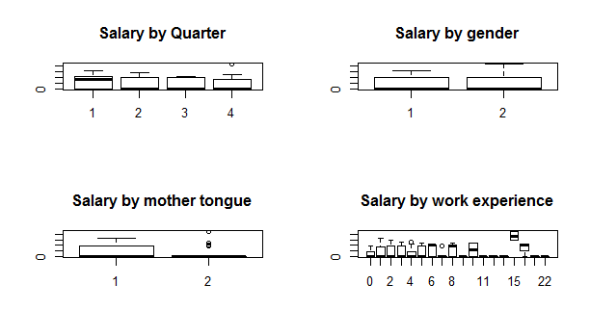
Estudo de Caso: MBA Salaries

Slide 28
Estudo de Caso: MBA Salaries
As comparações do slide anterior foram feitas no entanto considerando-se todos os elementos do dataset salary.
Devemos lembrar que nossa análise desconta os elementos de salary com valores iguais a 0, 999 ou 0,998. Para criar gráficos com estes dados podemos fazer:
  layout(matrix(c(1,2,3,4),2,2,byrow=TRUE))
  attach(dados)
  salary2 = salary[salary!=0 & salary!=998 & salary!=999]
  quarter2 = quarter[salary!=0 & salary!=998 & salary!=999]
  sex2 = sex[salary!=0 & salary!=998 & salary!=999]
  frstlang2 = frstlang[salary!=0 & salary!=998 & salary!=999]
  work_yrs2 = work_yrs[salary!=0 & salary!=998 & salary!=999]
  boxplot(salary2~quarter2, main="Salary by Quarter")
  boxplot(salary2~sex2, main="Salary by gender")
  boxplot(salary2~frstlang2, main="Salary by mother tongue")
  boxplot(salary2~work_yrs2, main="Salary by work experience")
  detach(dados)
  layout(1,1,1)

Slide 29
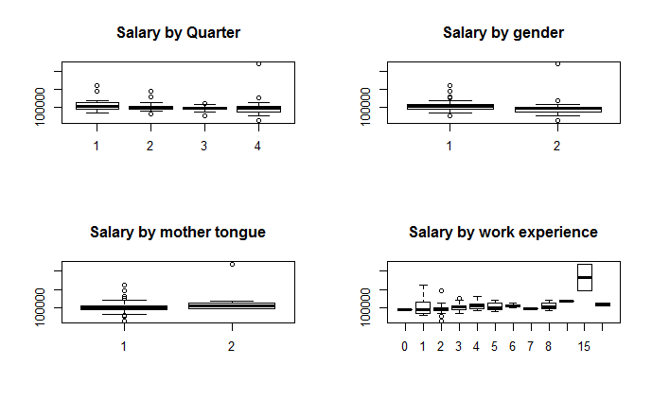
Estudo de Caso: MBA Salaries

Slide 30
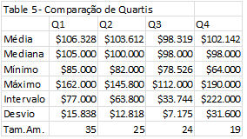
Estudo de Caso: MBA Salaries
A comparação também pode ser executada através de cálculos diretos nos datasets. No caso abaixo, as medidas estatísticas foram calculadas no R com os comandos:
summary(salary2[quarter2==1]);sd(salary2[quarter2==1]); length(salary2[quarter2==1])
summary(salary2[quarter2==2]);sd(salary2[quarter2==2]); length(salary2[quarter2==2])
summary(salary2[quarter2==3]);sd(salary2[quarter2==3]); length(salary2[quarter2==3])
summary(salary2[quarter2==4]);sd(salary2[quarter2==4]); length(salary2[quarter2==4])
l
Comentários: 1) Aumento da média no 4º quartil -> decorre de um elemento outlier (220k), referente ao salário de aluno que retornou ao seu país de origem para assumir os negócios da família + pequeno tamanho da amostra neste quartil.
Comentários: 2) Melhor quartil para previsões: 3º por conta do menor desvio

Slide 31
Estudo de Caso: MBA Salaries – Teste ANOVA – Influência da Nota no Salário
Vamos agora realizar um teste ANOVA, para avaliar se existe diferença na média dos salários quando segmentados por quartil de nota. Observe a forma como as tabelas de dados foram geradas a partir do data frame dados
  attach(dados)
  names(dados) # nomes das colunas
  dados2 = dados[salary!=0 & salary!=999 & salary!=998,] # retirar as sujeiras
  detach(dados)
  attach(dados2)
  names(dados2)
  oneway.test(salary~quarter, data=dados, var.equal=TRUE)
Obtemos como resultado:
  One-way analysis of means data: salary and quarter F = 2.993, num df = 3, denom df = 270,
  p-value = 0.03136
O p-value de 0.031 aponta para a não existência de diferença entre as médias salariais por quartil.

Slide 32
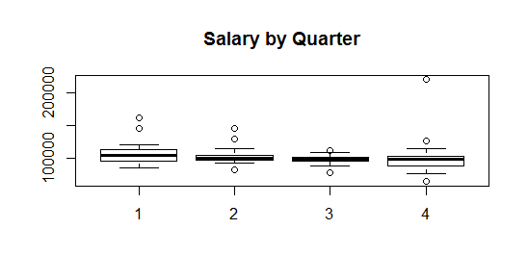
Estudo de Caso: MBA Salaries – Teste ANOVA – Influência da Nota no Salário
Podemos também gerar rapidamente um boxplot de salary separado por quarter fazendo o seguinte:
  boxplot(salary~quarter, main="Salary by Quarter")
O teste ANOVA é visualmente confirmado pelo boxplot, pois os diagramas não mostram diferença significativa entre as médias.

Slide 33
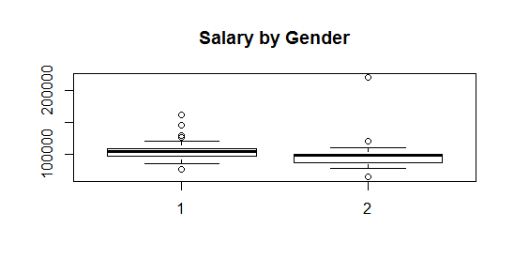
Estudo de Caso: MBA Salaries – Teste ANOVA – Influência do gênero no Salário
Gerando o boxplot:
  boxplot(salary~sex, main="Salary by Gender")
Não parece haver uma grande diferença, porém calculamos podemos calcular o ANOVA para confirmar
  oneway.test(salary~sex, data=dados2, var.equal=TRUE)
Obtemos como resultado:
  One-way analysis of means data: salary and sex F = 2.87, num df = 1, denom df = 101, p-value = 0.0932

Slide 34
Teste ANOVA – Influência do gênero no Salário
No slide anterior, executamos o ANOVA sob a pressuposição de variâncias equivalentes. Vamos testar esta pressuposição.
  var.test(salary~sex)
Obtemos como resultado:
  F test to compare two variances data: salary by sex F = 0.30486, num df = 71, denom df = 30, p-value = 4.241e-05 alternative hypothesis: true ratio of variances is not equal to 1 95 percent confidence interval: 0.1589648 0.5414794 sample estimates: ratio of variances 0.3048572
  Executamos então um teste t com dados não emparelhados, variâncias distintas.
  t.test(salary~sex, paired=FALSE, var.equal=FALSE)
Neste caso obtemos como resultado:
  Welch Two Sample t-test data: salary by sex t = 1.36, df = 38.1, p-value = 0.1809 alternative hypothesis: true difference in means is not equal to 0 95 percent confidence interval: -3129 16022 sample estimates: mean in group 1 mean in group 2
  104971 98524
Poderíamos também ter executado o teste ANOVA sob a pressuposição de variâncias distintas fazendo:
  oneway.test(salary~sex, data=dados2, var.equal=FALSE)
Obtendo como resultado:
  One-way analysis of means (not assuming equal variances) data: salary and sex F = 1.86, num df = 1.0, denom df = 38.1, p-value = 0.1809

Slide 35
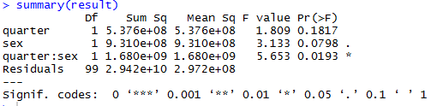
ANOVA 2 way – Influência do quartil e do gênero no salário
Para isto precisamos utilizar outra função aov(), as regras de modelagem multivariada do R e a função summary.
  result=aov(salary~quarter*sex, data=dados2)
  summary(result)
Fazendo quarter*sex estamos testando possíveis interações entre os quartis e o gênero. Poderíamos ter feito quarter+sex o que tornaria o modelo linear (aditivo, sem interações).
No entanto a análise do resultado de summary mostra que os p-values foram: 0,182; 0,080 e 0,019 para quarter, sex e interações (quarter x sex) respectivamente.
Isto mostra que ocorre uma interação (evento específico) de quartil com gênero.

Slide 36
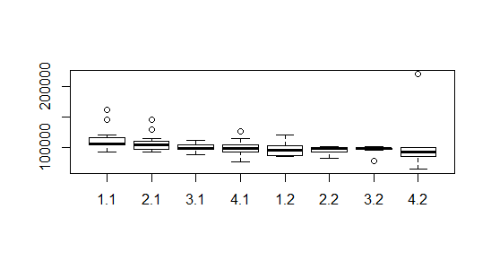
ANOVA 2 way – Influência do quartil e do gênero no salário
Fazendo o boxplot:
  boxplot(salary~quarter*sex, data=dados2)
Obtemos: isto mostra que no 4º quartil
  gênero = 2 (fem) existe um salário discrepante

Slide 37
Estudo de Caso: MBA Salaries – Efeito da Lingua Mãe
Neste caso não é viável realizar este teste pois apenas 7 dos respondentes afirmaram não ser o inglês sua lingua mãe.
Isto pode ser confirmado fazendo-se:
  sum(frstlang==2)
  7

Slide 38
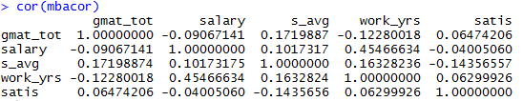
MBA Salaries – Efeito da Experiência, Nível de Satisfação e Notas
Neste caso vamos utilizar uma tabela de correlações para observar se existe uma relação entre o salário e os fatores experiência, notas e nível de satisfação.
Para tal precisaremos dos seguintes comandos
  names(dados2)
  mbacor = data.frame(gmat_tot, salary, s_avg, work_yrs, satis)
Para obter o no.de observações
  length(mbacor[,1])
Para obter a matriz de correlações, utilizasse a função cor() a qual aceita data frame como input
  cor(mbacor)

Slide 39
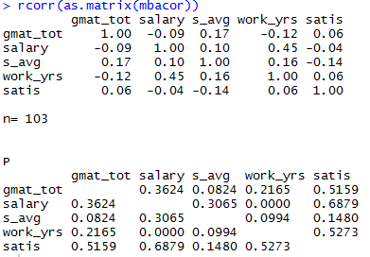
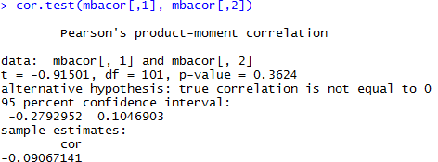
MBA Salaries – Efeito da Experiência, Nível de Satisfação e Notas
Caso queira-se saber também o p-valor de todas as correlações encontradas pode-se utilizar a função rcorr() do pacote Hmisc. Esta função no entanto aceita apenas matrizes como input. Sendo assim deve-se: utilizar:
  library(Hmisc)
  rcorr(as.matrix(mbacor))
No caso da função padrão do R cor.test a mesma aceita apenas pares de vetores. Sendo assim seria necessário utilizar combinações como:
  cor.test(mbacor[,1], mbacor[,2])
Resultados são apresentados a seguir:

Slide 40
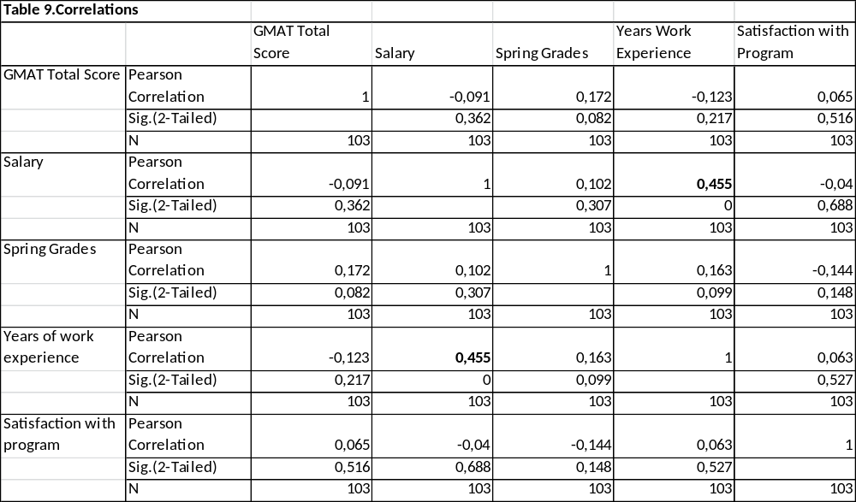

MBA Salaries – Efeito da Experiência, Nível de Satisfação e Notas – Resultados (em Excel)

Slide 41
MBA Salaries – Análise de Correlações e Modelo de Regressão
A única correlação significativa ocorre entre salário e anos de experiência (r = .455, p < .001).
A partir das variáveis pede-se agora construir um modelo de regressão de modo a prever o valor do salário inicial. O modelo inicial (o qual inclui gênero, GMAT score, notas, anos de experiência, lingua mãe e idade) é apresentado a seguir.
O modelo foi desenvolvido através dos comandos:
  names(dados2)
  lm(salary~gmat_tot+s_avg+age+sex+frstlang+age+work_yrs)->a
  summary(a)

Slide 42
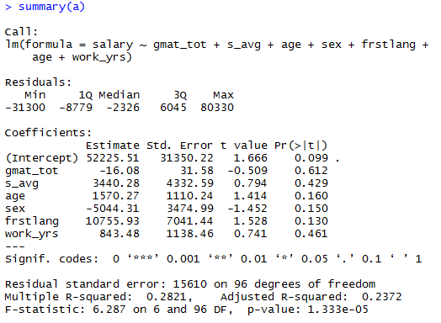
MBA Salaries – Análise de Correlações e Modelo de Regressão

Slide 43
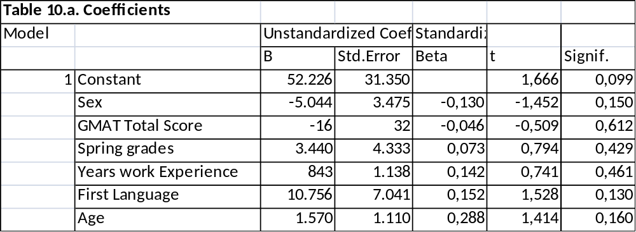
Estudo de Caso: MBA Salaries

Slide 44
Outro exercício.....

Slide 45
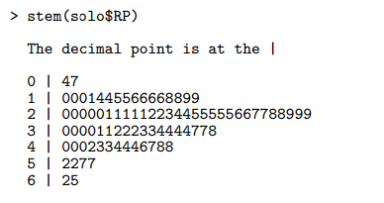
Exercícios Regressão
Exemplo: utilizando os dados camadassolo.csv, faremos o diagrama de ramos-e-folhas da resistência à penetração por meio de:
solo <- read.csv("http://arsilva.weebly.com/uploads/2/1/0/0/21008856/camadassolo.csv", header = TRUE)

Slide 46
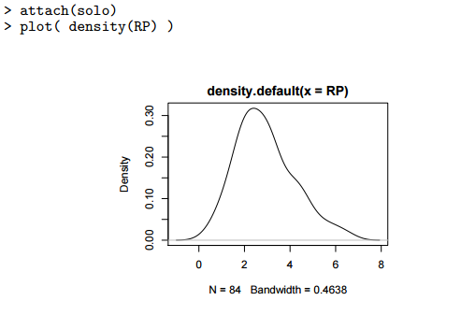
Use o comando hist(solo$RP) para construir um histograma.
Contudo, histogramas como estimadores de densidade podem ser criticados, principalmente por desperdiçar parte dos dados quando da formação das barras de frequência. alternativas robustas são os gráficos de densidade kernel, os quais estimam f por suavização, levando em conta cada observação da amostra. Na figura a seguir foi obtida com o comando:

Slide 47

Covariância e correlação de Pearson
Considere novamente os dados do objeto solo . Calcularemos a covariância entre as variáveis US e RP da seguinte forma:
Assim, quanto maior a umidade do solo, menor a resistência.

Slide 48

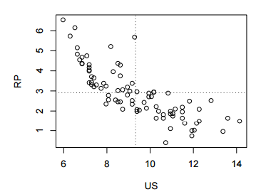
Diagramas de dispersão
Devido ao fato de a covariância e a correlação amostral (Pearson) serem medidas de associação estritamente linear, é aconselhável fazer inicialmente uma análise gráfica da dispersão dos pares de valores. Isso pode ser executado com a função geral plot().

Slide 49

Diagramas de dispersão
Devido ao fato de a covariância e a correlação amostral (Pearson) serem medidas de associação estritamente linear, é aconselhável fazer inicialmente uma análise gráfica da dispersão dos pares de valores. Isso pode ser executado com a função geral plot().
A relação entre US e RP, neste caso, pode ser considerada, pelo menos, aproximadamente linear.
Assim, o coeficiente de correlação de Pearson pode ser utilizado como medida de associação. No entanto, faça o diagrama de dispersão das variáveis x e y a seguir e depois calcule a correlação...

Slide 50
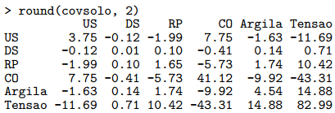
Matrizes de covariância e de correlação
Matrizes de covariância e de correlação são facilmente obtidas no R através das funções cov() e cor(), respectivamente.
Ambas permitem calcular os seguintes coeficientes: Pearson (default) e não paramétricas de Kendall e Spearman, bastando alterar o argumento method.
Exemplo: eliminaremos a coluna Camada (sétima coluna) do data frame solo para computar a matriz de covariâncias entre as variáveis.
Observe que armazenamos a matriz no objeto covsolo. Iremos agora imprimir no console esta matriz com os valores arredondados em 2 casas decimais.
em que na diagonal observamos as variâncias e fora dela as covariâncias entre pares de variáveis.

Slide 51

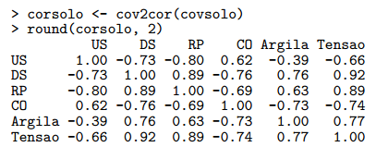
Devido a questões de unidades de medida, dificilmente identificamos quando uma covariância é alta ou baixa. Lembre que −∞ ≤ cov ≤ ∞.
No entanto, podemos facilmente transformar uma matriz de covariâncias em uma matriz de correlações, pois:
Assim, basta fazer:

Slide 52
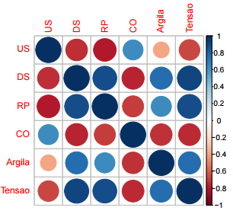
Representação gráfica de matrizes de correlação
A representação gráfica de matrizes de correlação pode ser de grande valia quando se deseja examinar a força e a direção das associações para um número considerável de variáveis (digamos > 10), ou mesmo quando se deseja observar correlações em blocos ou grupos de variáveis, facilitando assim a visualização e a descoberta de padrões de associação.
Para isso, utilizaremos o pacote corrplot.
Os comandos library(corrplot) e corrplot(corsolo) produzem:
Representação gráfica da matriz de correlação do data frame solo

Slide 53
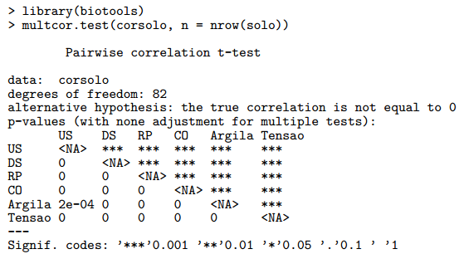
Inferência sobre matrizes de correlação
- Testes simultâneos
A função multcor.test() do pacote biotools permite realizar os testes de cada um das correlações de uma matriz simultaneamente, bastando informar a matriz de correlação e o número de linha do data set (n).
Por exemplo, dada a matriz corsolo, a significância de cada correlação dessa matriz pode ser verificada por meio de:
Todas as correlações foram significativas (p < 0.01). Com esta implementação, é possível ainda ajustar os valores-p para o número de testes realizados na matriz.

Slide 54
Inferência sobre matrizes de correlação
- Homogeneidade de matrizes de covariância
A hipótese
de igualdade ou homogeneidade das k matrizes de covariância é de especial importância em análise de variância multivariada ou em análise discriminante canônica.
O teste M de Box é o mais comumente utilizado para este fim. O mesmo pode ser realizado com a função boxM() do pacote biotools.

Slide 55
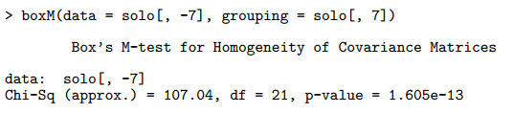
Inferência sobre matrizes de correlação
- Homogeneidade de matrizes de covariância
Exemplo: Com o dataset solo, podemos verificar se as matrizes de covariâncias das duas camadas são estatisticamente iguais, da seguinte forma:
Como p = 1.605 × 10⁻¹³, dizemos que as matrizes de covariância não devem ser consideradas homogêneas.

Slide 56
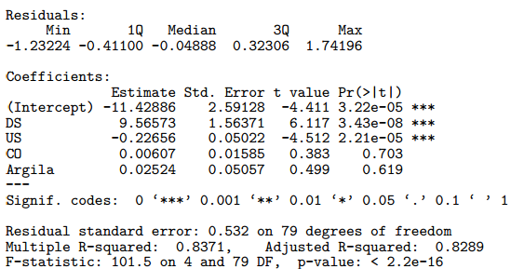
Exercícios - Regressão linear múltipla
Vamos ajustar um modelo da RP em função de US, DS, CO e Argila.
m2 <- lm(RP ~ DS + US + CO + Argila, data = solo)
summary(m2)
Call:
lm(formula = RP ~ DS + US + CO + Argila, data = solo)
Notes:
http://arsilva.weebly.com/uploads/2/1/0/0/21008856/rbooklet.pdf

Slide 57
A equação de regressão ajustada seria:
Contudo, pelo teste t, apenas termos DS e US foram significativos (p < 0,05).
Notes:
http://arsilva.weebly.com/uploads/2/1/0/0/21008856/rbooklet.pdf

Slide 58
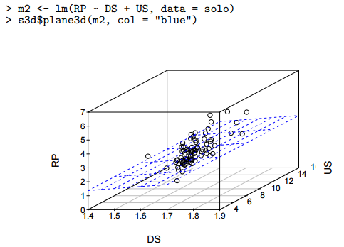
Construíndo superfícies de resposta
Assim como fazemos diagramas de dispersão bidimensional para verificar a relação entre duas variáveis, um gráfico tridimensional pode ser feito com o exemplo usado aqui.
Para tal, utilizaremos a função scatterplot3d() do pacote homônimo, que, embora não forneça soluções gráficas muito sofisticada, é uma implementação simples e de fácil uso.
Feito isso, e tendo-se ajustado o modelo (m2), é possível adicionar ainda um plano 3D representando o ajuste da regressão.
Notes:
http://arsilva.weebly.com/uploads/2/1/0/0/21008856/rbooklet.pdf

Slide 59
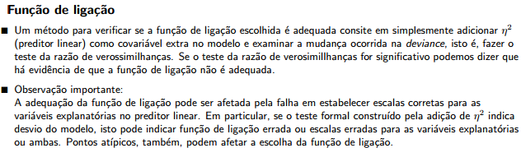
Função de Ligação
Notes:
http://arsilva.weebly.com/uploads/2/1/0/0/21008856/rbooklet.pdf

Slide 60
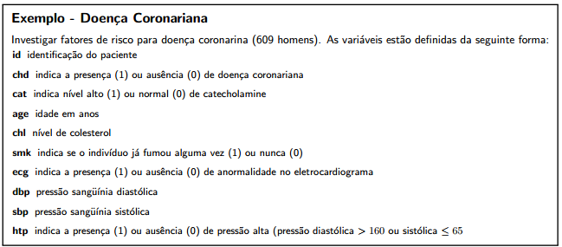
Função de Ligação
Notes:
http://arsilva.weebly.com/uploads/2/1/0/0/21008856/rbooklet.pdf

Slide 61
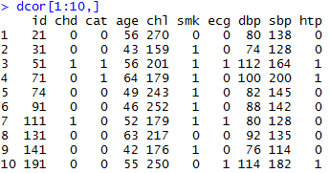
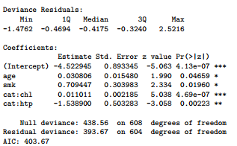
Função de Ligação
dcor <- read.csv2("C:/Users/cs266056/evans.csv", header = TRUE, sep = ";", dec=",")
dcor$chd <- factor(dcor$chd)
dcor[1:10,]
dcor.glm2 <- glm(chd~age+smk+cat:chl+cat:htp, family=binomial,data=dcor)
summary(dcor.glm2)
Notes:
http://arsilva.weebly.com/uploads/2/1/0/0/21008856/rbooklet.pdf

Slide 62
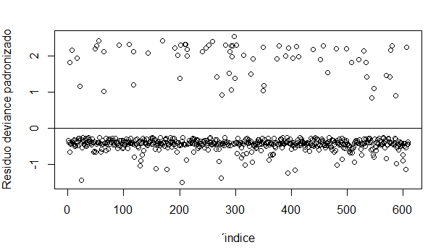
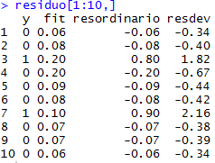
Função de Ligação
dcor.res<-rstandard(dcor.glm2,type="deviance")
plot(dcor.res,ylab="Resıduo deviance padronizado",xlab="´ındice")
abline(h=0)
y<-as.numeric(dcor.glm2$y)
fit<-dcor.glm2$fitted.values
residuo<-round(data.frame(y=y,fit=fit,resordinario=y-fit,resdev=dcor.res),2)
residuo[1:10,]
Notes:
http://arsilva.weebly.com/uploads/2/1/0/0/21008856/rbooklet.pdf

Slide 63
Análise de componentes principais e análise de agrupamento

Slide 64
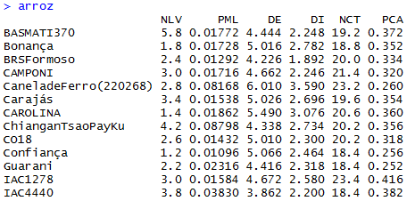

Exemplo 1
arroz = read.table("http://arsilva.weebly.com/uploads/2/1/0/0/21008856/arroz.txt", head = TRUE)
arroz
acp = princomp(arroz, cor = TRUE)
summary(acp)

Slide 65
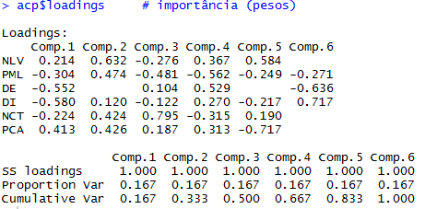
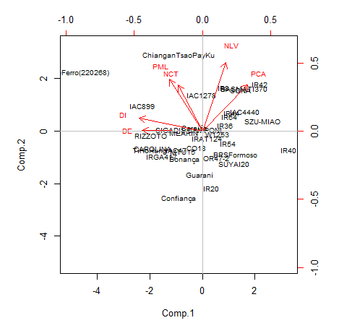
acp$loadings # importância (pesos)
par(cex = 0.8)
biplot(acp, scale = 0)
abline(h=0, v=0, col = "gray")

Slide 66
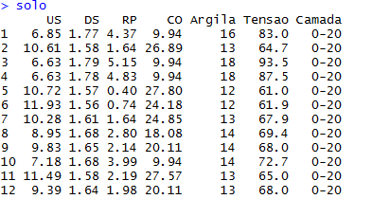

# Exemplo 2
solo = read.csv("http://arsilva.weebly.com/uploads/2/1/0/0/21008856/camadassolo.csv")
solo
acp2 = princomp(solo[, -7], cor = TRUE)
summary(acp2)

Slide 67


loadings(acp2)
par(cex=0.8)
biplot(acp2, scale =0)
abline(h=0, v=0, col = "gray")

Slide 68


# Exemplo 3
ALHO = read.table("http://arsilva.weebly.com/uploads/2/1/0/0/21008856/alho.txt", h=T)
ALHO
acp3 = princomp(ALHO[, -1], cor = TRUE)
summary(acp3)

Slide 69

par(cex=0.8)
biplot(acp3, scale =0)
abline(h=0, v=0, col = "gray")

Slide 70
Regressão no Excel ☺
(Pode ficar feliz, Thiago!!)

Slide 71

Outro Exemplo - Manutenção do caminhão
Uma agroindústria quer saber o custo de manutenção de seus caminhões durante
o corrente ano, para tanto foram coletadas informações de quilometragem e
tempo do caminhão. A tabela abaixo nos mostra esses valores.
Resolução
Nesse caso será feito diretamente análise sem plotar o gráfico.
O procedimento no software Excel é: Ferramenta -> Análise de Dados -> Regressão. No campo Intervalo X de Entrada deve ser preenchida com a faixa de valores das variáveis independentes, que nesse caso são a quilometragem e o tempo do caminhão.

Slide 72
Regressão Não Linear

Slide 73
Regressão Não-Linear
Nem sempre a relação entre a variável independente (X) e a variável dependente
(Y) possui uma relação linear, em certos casos essa relação é não-linear.
Nesses casos, pode-se através de mudanças de variáveis resolver o problema utilizando basicamente as equações já mencionadas nesse material.
Para efeito de demonstração da Regressão-Linear será utilizado o Excel através
do seu recurso de Tendência, todavia conforme já mencionado, esse não dá informações estatísticas sobre o ajuste.
Vamos ver um exemplo.....

Slide 74

Exemplo: Série Temporal da Produção de Carne de Frango no
Brasil ((1989--2003))
De acordo com a Associação Brasileira de Exportadora dos Produtores e
Exportadores de Frango, ABEF, a produção brasileira de carne de frango (em
mil toneladas) para o mercado interno e externo no período de 1989 a 2003 é
dada pela tabela abaixo:

Slide 75

Resolução
Nesse exemplo será avaliada somente a produção para o mercado externo, o
gráfico que representa essa produção ao longo do ano pode ser visto logo abaixo.
Resolução
Pelo gráfico percebe-se uma tendência que a relação entre a produção de carne
de frango (variável dependente, Y) e o tempo (variável independente, X) seja dado por uma equação linear. Para determinar essa equação será utilizado o
software Excel.
No Excel será utilizada a ferramenta Regressão que é um módulo do Suplemento
Análise de Dados.

Slide 76

Resolução

Slide 77

Resolução
Acionando-se essa ferramenta, o passo seguinte será preencher a caixa de diálogo da Regressão conforme os dados.
Onde na opção Intervalo Y de Entrada deverá ser colocado o valor da variável dependente, e na opção Intervalo X de Entrada, deverá ser colocado os valores da variável independente.

Slide 78

Resolução
Após o preenchimento das caixas de diálogo basta pressionar o botão de Ok, e o
resultado aparecerá em uma nova planilha.
A figura abaixo mostra o resultado para o exemplo em questão.

Slide 79

Resolução
Dessa planilha se destacam os seguintes valores:
Na estatística padrão: R-quadrado = 0.9687
Na Anova:
gl total =14
F=403.251
E por fim:
Interseção: 1146,99
Variável X: 416,30
Assim a equação do modelo poderá ser escrita como:

Slide 80

Resolução
Pode-se agora plotar os dados dos valores verdadeiros com os valores do
modelo.
Também se pode fazer prognóstico para valores futuros. Por exemplo, para o
ano de 2004 o modelo prevê uma produção de 7.807 toneladas de carne de
frango.

Slide 81

Resolução
Uma outra maneira de fazer essa análise, porém sem as mesmas informações
seria utilizar o recurso de Adicionar Linha de Tendência... no Menu Gráfico da
barra de menu do Excel.
Selecionado o modelo Linear, clica-se na aba Opções e marca-se as
opções:
Exibir equação no gráfico e Exibir valor do R-quadrado no gráfico.

Slide 82

Resolução

Slide 83
Obrigada!
Edmila Montezani
edmila@gmail.com

